Slide 1
Análise Da Série de Produção Industrial OCDE
Vinícius R. S. Nazato
09 de Outubro de 2023

Slide 2
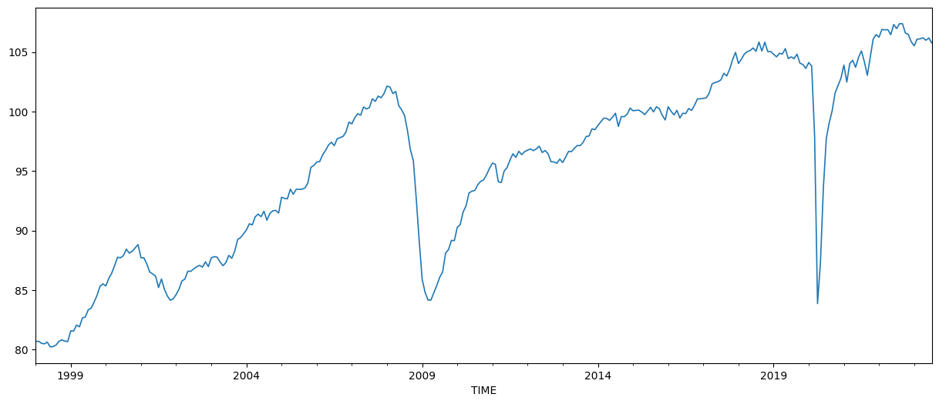
Apresentação da Série
Este indicador refere-se à produção de estabelecimentos industriais e engloba setores como mineração, manufatura, eletricidade, gás, vapor e ar-condicionado. Este indicador é medido em um índice com base em um período de referência que expressa a mudança no volume da produção.
Pandemia 2020
Crise Subprime 2008
OECD (2023), Industrial production (indicator). doi: 10.1787/39121c55-en

Slide 3
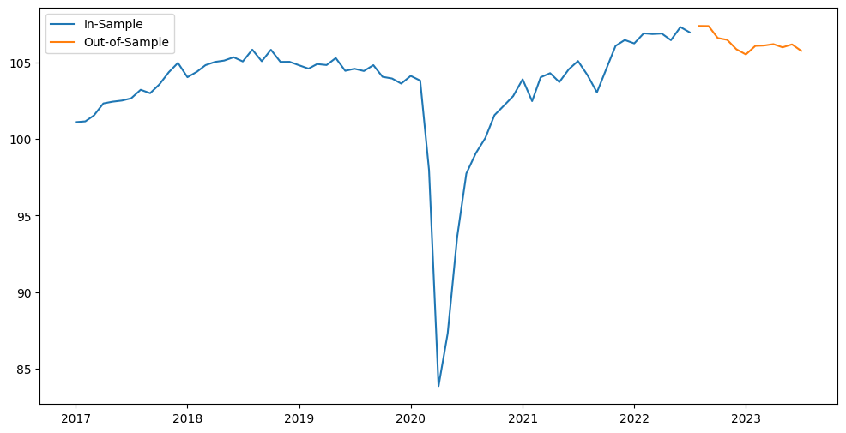
Divisão In-Sample|Out-of-Sample
Período Dentro da Amostra: Janeiro, 2017 até Julho, 2022
Período Fora da Amostra: Agosto, 2022 até Julho, 2023

Slide 4
Modelagem Arima
Análise da Estacionariedade
Teste ADF
------------- None --------------
ADF Statistic: 0.21913455201533824
p-value: 0.7522865340908295
Used Lags: 2
Critical Values: {'1%': -2.6015598730468747, '5%': -1.9458993019104005, '10%': -1.6132358416748047}
Resultado: Non-Stationary
------------- Constant --------------
ADF Statistic: -3.3488533190433483
p-value: 0.012831045166277841
Used Lags: 1
Critical Values: {'1%': -3.5352168748293127, '5%': -2.9071540828402367, '10%': -2.5911025443786984}
Resultado: Stationary
------------- Constant/Trend --------------
ADF Statistic: -3.328452253083566
p-value: 0.06170684149010758
Used Lags: 1
Critical Values: {'1%': -4.105265484751935, '5%': -3.4803385352753753, '10%': -3.1678389485662266}
Resultado: Non-Stationary
Difícil Análise!
Outlier da Pandemia faz com que os testes estatísticos percam poder explicativo.
Neste caso, duas são as possíveis soluções:
Considerar a Série como não estacionária e modelar este caso.
Remover o Outlier da Pandemia e refazer os testes.
Teste KPSS
------------- Constant --------------
KPSS Statistic:0.1365095395837306
p-value: 0.1
Used Lags: 4 Critical Values: {'10%': 0.347, '5%': 0.463, '2.5%': 0.574, '1%': 0.739}
Resultado: Stationary
------------- Constant/Trend --------------
KPSS Statistic:0.14106745488473554
p-value: 0.05913434280604528
Used Lags: 4
Critical Values: {'10%': 0.119, '5%': 0.146, '2.5%': 0.176, '1%': 0.216}
Resultado: Stationary

Slide 5
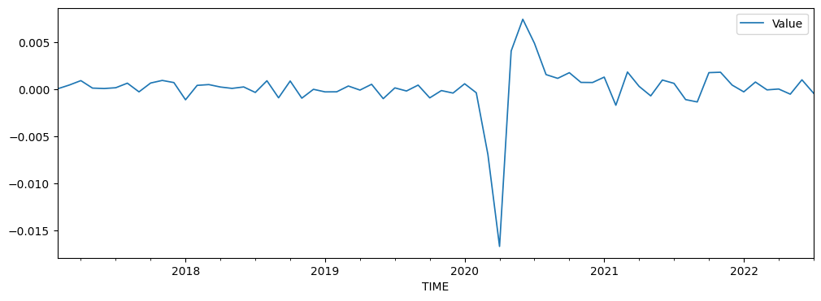
Modelagem Arima
Método 1
Análise da Estacionariedade
Teste ADF em primeira Diferença
-------------None--------------
ADF Statistic:-6.7389965520946395
p-value: 2.3121017261194932e-10
Used Lags: 1
Critical Values: {'1%': -2.6015598730468747, '5%': -1.9458993019104005, '10%': -1.6132358416748047}
Resultado: Stationary
-------------Constant--------------
ADF Statistic:-6.695761097959085
p-value: 4.003555913847476e-09
Used Lags: 1
Critical Values: {'1%': -3.53692771987915, '5%': -2.907887369384766, '10%': -2.591493291015625}
Resultado: Stationary
-------------Constant/Trend--------------
ADF Statistic:-6.643647946324582
p-value: 8.891067703499084e-08
Used Lags: 1
Critical Values: {'1%': -4.10767687789917, '5%': -3.48146914276123, '10%': -3.1684936248779296}
Resultado: Stationary

Slide 6
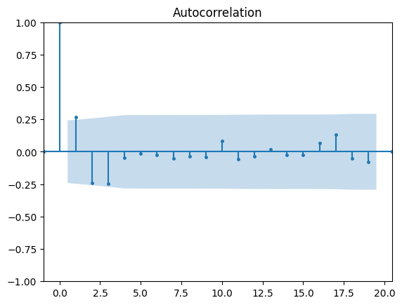
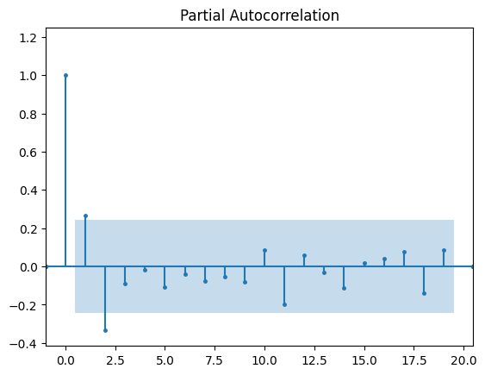
Modelagem Arima
Método 1
Gráficos da FAC e FACP
Intuição dos Gráficos: Processo Gerador ARIMA(2,1,1)

Slide 7
Modelagem Arima
Método 1
Estimação dos Modelos Potenciais
Três Modelos São Estimados:
ARIMA (1,1,1)
ARIMA (2,1,1)
 | coef | std err | z | P>|z| | [0.025 | 0.975]
ar.L1 | -0.0982 | 0.192 | -0.512 | 0.609 | -0.474 | 0.278
ma.L1 | 0.4633 | 0.212 | 2.181 | 0.029 | 0.047 | 0.880
sigma2 | 4.4171 | 0.263 | 16.809 | 0.000 | 3.902 | 4.932
 | coef | std err | z | P>|z| | [0.025 | 0.975]
ar.L1 | 0.6758 | 0.401 | 1.685 | 0.092 | -0.110 | 1.462
ar.L2 | -0.4009 | 0.210 | -1.910 | 0.056 | -0.812 | 0.010
ma.L1 | -0.3722 | 0.431 | -0.863 | 0.388 | -1.218 | 0.473
sigma2 | 4.1117 | 0.354 | 11.606 | 0.000 | 3.417 | 4.806
ARIMA (0,1,1) - AutoArima
 | coef | std err | z | P>|z| | [0.025 | 0.975]
ma.L1 | 0.3917 | 0.042 | 9.322 | 0.000 | 0.309 | 0.474
sigma2 | 4.4288 | 0.259 | 17.100 | 0.000 | 3.921 | 4.936

Slide 8
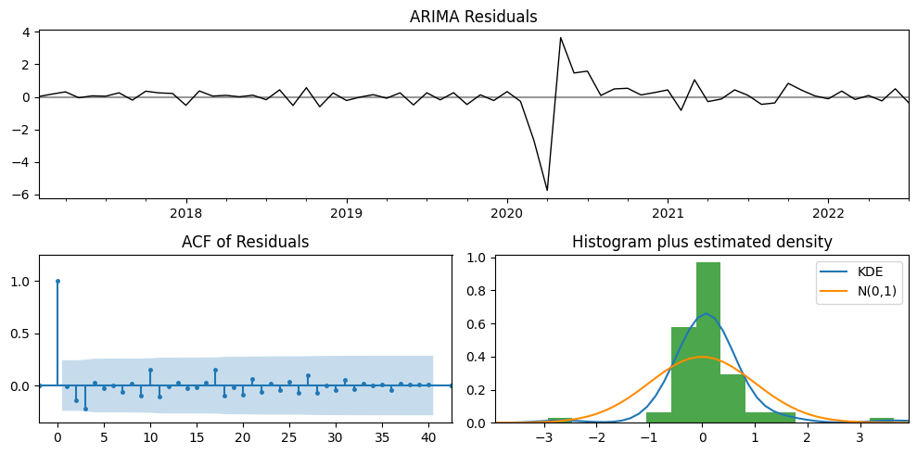
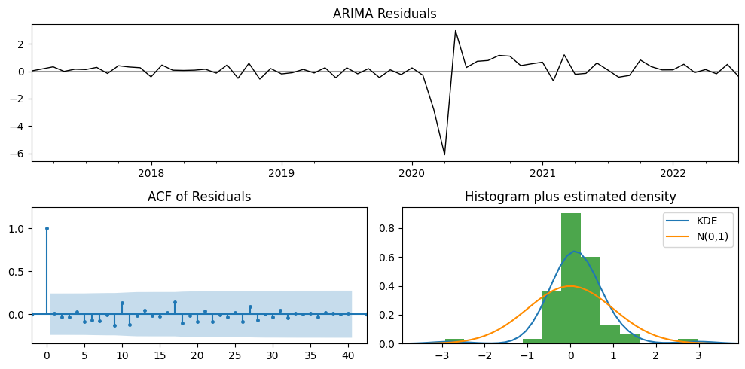
Modelagem Arima
Método 1
Análise dos Resíduos
ARIMA (1,1,1)
ARIMA (2,1,1)
=========== Ljung-Box ===========
Ljung-Box Test Statistic: 12.50703
Ljung-Box p-value: 0.8975199603155593
=========== Jarque-Bera ===========
Jarque Bera Test Statistic: 907.573
Jarque Bera p-value: 8.3742e-198
=========== Ljung-Box ===========
Ljung-Box Test Statistic: 9.21440
Ljung-Box p-value: 0.980288269776
=========== Jarque-Bera ===========
Jarque Bera Test Statistic: 1350.2367
Jarque Bera p-value: 6.306963e-294

Slide 9
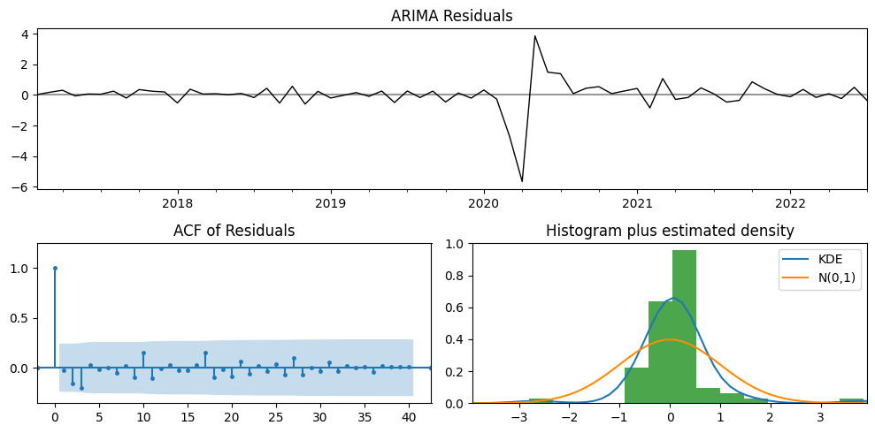
Modelagem Arima
Método 1
Análise dos Resíduos
ARIMA (0,1,1) - AutoArima
=========== Ljung-Box ===========
Ljung-Box Test Statistic: 12.485503305646988
Ljung-Box p-value: 0.8983528490061918
=========== Jarque-Bera ===========
Jarque Bera Test Statistic: 852.8000801155135
Jarque Bera p-value: 6.558666068980408e-186

Slide 10
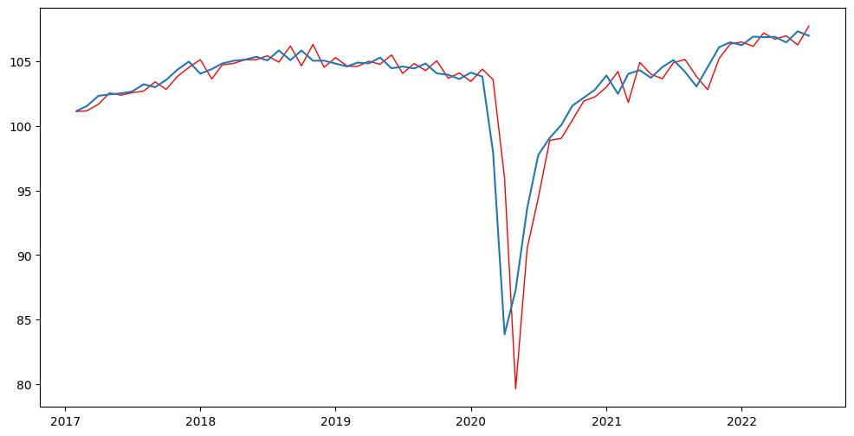
Modelagem Arima
Método 1
Análise Visual do Ajuste

Slide 11
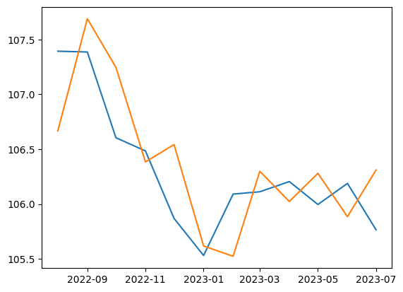
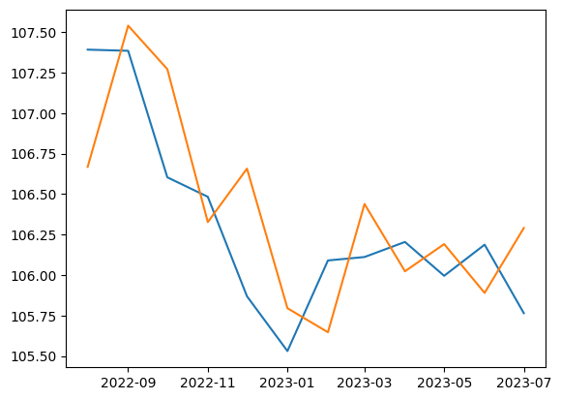
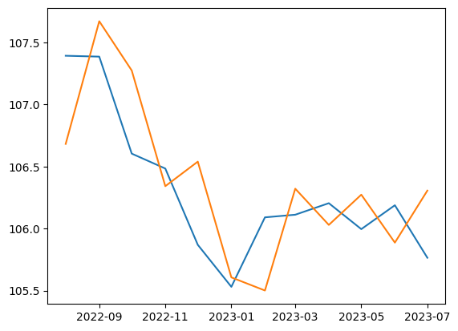
Modelagem Arima
Método 1
Previsão Out-of-Sample
ARIMA (1,1,1)
ARIMA (2,1,1)
Metric | Value
RMSE | 0.44350
MAE | 0.38319
MAPE | 0.00360
Metric | Value
RMSE | 0.451967
MAE | 0.394072
MAPE | 0.003707
ARIMA (0,1,1) - AutoArima
Metric | Value
RMSE | 0.446458
MAE | 0.387269
MAPE | 0.003640

Slide 12
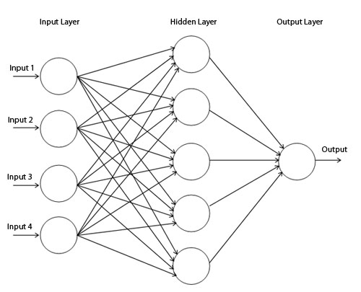
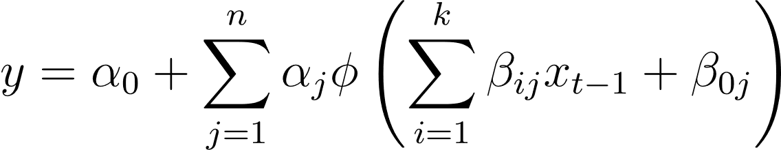
Modelagem ANN
Modelo com uma Camada Oculta
Onde $k$ é o número de preditores ou nodes de entrada, $n$ é o número de neurônios na camada oculta, $φ$ é a função de ativação (ReLU), $α_{j}$ e $B_{ij}$ são os pesos do vetor da camada oculta para a camada de saída e da camada de entrada para a camada oculta, respectivamente. $α_{0}$e $α_{0}$são os viéses.
Uma rede neural é um modelo de aprendizado de máquina composta por camadas de neurônios artificiais.
Para o propósito desta análise, três defasagens são utilizadas como inputs para o modelo e três neurônios são usados na camada oculta.
As funções de ativação introduzem não-linearidades, permitindo que a rede aprenda padrões complexos nos dados.
Durante o treinamento, a rede ajusta seus pesos e vieses usando um processo chamado retropropagação, minimizando a diferença entre as previsões da rede e os rótulos reais dos dados.

Slide 13
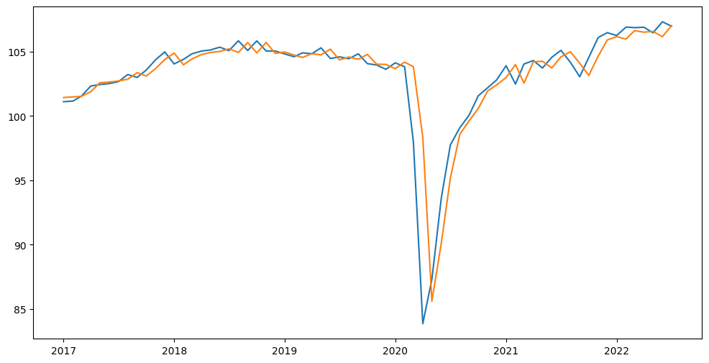
Modelagem ANN
Método 1
Análise Visual do Ajuste

Slide 14
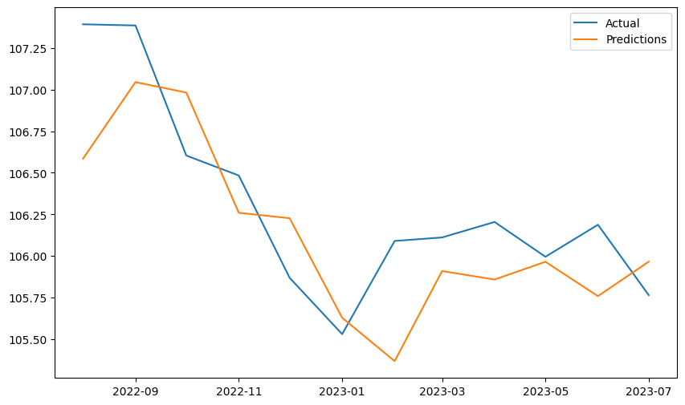
Modelagem ANN
Método 1
Previsão
Metric | Valor
RMSE | 0.408874
MAE | 0.344694
MAPE | 0.003237

Slide 15
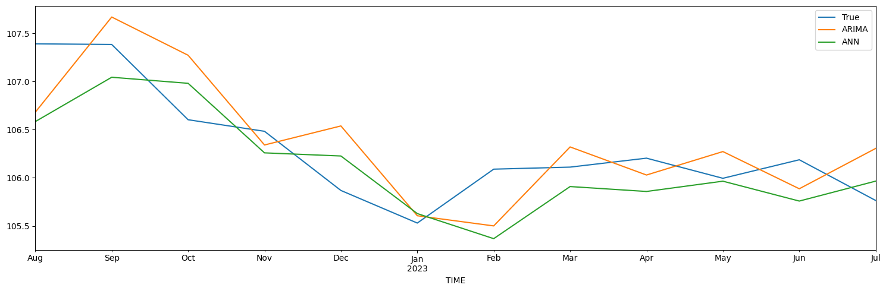
Comparação das Previsões
Método 1
Comparação + Teste Diebold-Mariano
ARIMA (1,1,1)
ANN (3,3)
Teste Diebold-Mariano
Interpretação:
Aceita-se H0: Ambos modelos tem mesma acurácia de previsão
Metric | Value
RMSE | 0.44350
MAE | 0.38319
MAPE | 0.00360
Metric | Valor
RMSE | 0.408874
MAE | 0.344694
MAPE | 0.003237
Metric | Valor
Estatística DM | 0.648958
p-Valor | 0.529681
Obs: Teste dm bicaudal
Diebold, F. X. and Mariano, R. S. (1995), Comparing predictive accuracy, Journal of business & economic statistics 13(3), 253-264.

Slide 16
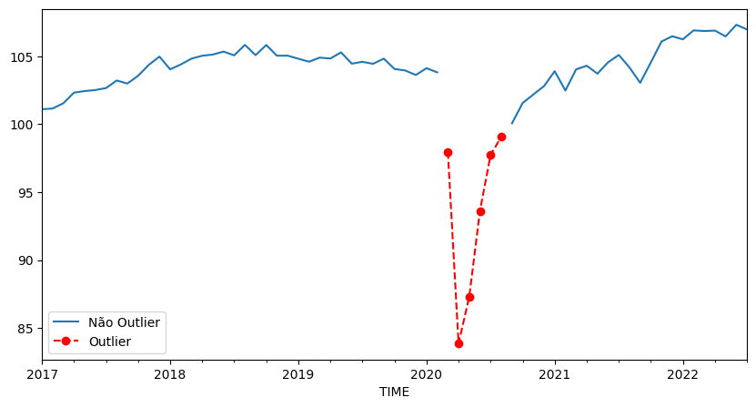
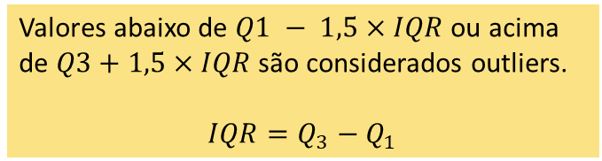
Método 2
Método 2
Remoção de Outliers e Interpolação
O Método do Intervalo Interquartil (IQR) envolve dividir os dados em quartis (Q1, mediana e Q3) e calcular a diferença entre o terceiro e o primeiro quartil (IQR).
Valores abaixo de $Q1 − 1,5×IQR$ou acima de $Q3+1,5×IQR$são considerados outliers.
$$IQR=Q_{3}−Q_{1}$$

Slide 17
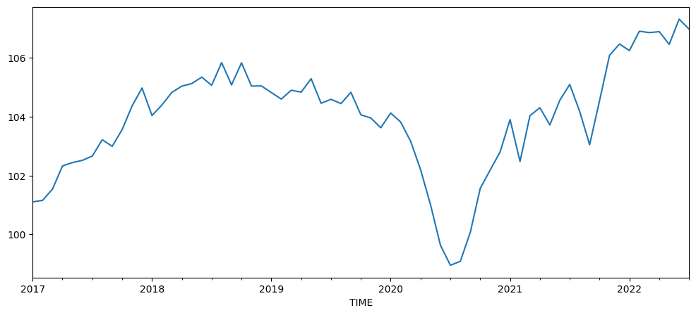
Método 2
Método 2
Remoção de Outliers e Interpolação
Para Substituir os Valores Outliers é utilizada interpolação quadrática.
Queda mais suave no ano da pandemia.

Slide 18
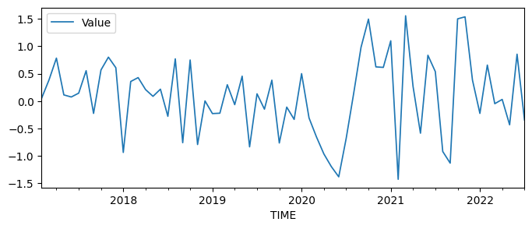
Modelagem Arima
Método 2
Análise da Estacionariedade
Teste ADF
-------------None--------------
ADF Statistic:0.9918323207234698
p-value: 0.9148186924022621
Used Lags: 0
Critical Values: {'1%': -2.6004484022038565, '5%': -1.9457335914238807, '10%': -1.613330582408103}
Resultado: Non-Stationary
-------------Constant--------------
ADF Statistic:-1.5109275567127254
p-value: 0.5280988734668337
Used Lags: 0
Critical Values: {'1%': -3.5335601309235605, '5%': -2.9064436883991434, '10%': -2.590723948576676}
Resultado: Non-Stationary
-------------Constant/Trend--------------
ADF Statistic:-1.5585324985277387
p-value: 0.8082495324330234
Used Lags: 0
Critical Values: {'1%': -4.102930985196315, '5%': -3.4792434170910203, '10%': -3.167204658151766}
Resultado: Non-Stationary
Solução: Tomar a Primeira Diferença da Série

Slide 19
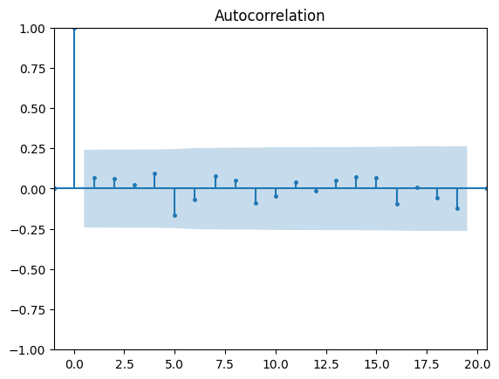
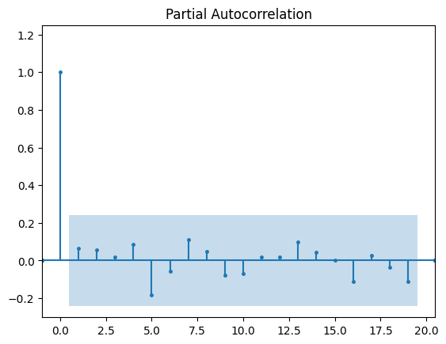
Modelagem Arima
Método 2
Gráficos da FAC e FACP
Intuição dos Gráficos: Processo Gerador sem Autocorrelações -> Ruído Branco

Slide 20
Modelagem Arima
Método 2
Estimação dos Modelos Potenciais
Três Modelos São Estimados:
ARIMA (1,1,1)
ARIMA (2,1,1)
 | coef | std err | z | P>|z| | [0.025 | 0.975]
ar.L1 | 0.5933 | 0.572 | 1.038 | 0.299 | -0.527 | 1.714
ma.L1 | -0.5076 | 0.595 | -0.854 | 0.393 | -1.673 | 0.658
sigma2 | 0.4974 | 0.096 | 5.187 | 0.000 | 0.309 | 0.685
 | coef | std err | z | P>|z| | [0.025 | 0.975]
ar.L1 | 0.4155 | 1.351 | 0.308 | 0.758 | -2.233 | 3.064
ar.L2 | 0.0430 | 0.205 | 0.210 | 0.834 | -0.358 | 0.444
ma.L1 | -0.3423 | 1.331 | -0.257 | 0.797 | -2.951 | 2.266
sigma2 | 0.4968 | 0.096 | 5.183 | 0.000 | 0.309 | 0.685
ARIMA (0,1,0) – AutoArima – Naive Random Walk
 | coef | std err | z | P>|z| | [0.025 | 0.975]
sigma2 | 0.5032 | 0.098 | 5.151 | 0.000 | 0.312 | 0.695

Slide 21
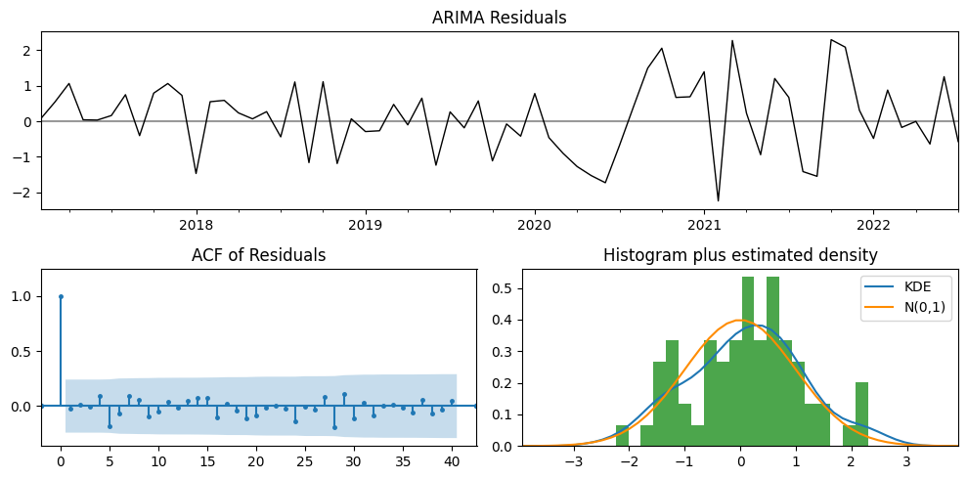

Modelagem Arima
Método 2
Análise dos Resíduos
ARIMA (1,1,1)
ARIMA (2,1,1)
=========== Ljung-Box ==========
Ljung-Box Test Statistic: 9.410190844249517
Ljung-Box p-value: 0.9776508756085911
=========== Jarque-Bera ===========
Jarque Bera Test Statistic: 0.2155744265854259
Jarque Bera p-value: 0.897818619973964
=========== Ljung-Box ==========
Ljung-Box Test Statistic: 9.599840081394722
Ljung-Box p-value: 0.974861282902647
=========== Jarque-Bera ===========
Jarque Bera Test Statistic: 0.1909845102973612
Jarque Bera p-value: 0.9089254011185034

Slide 22
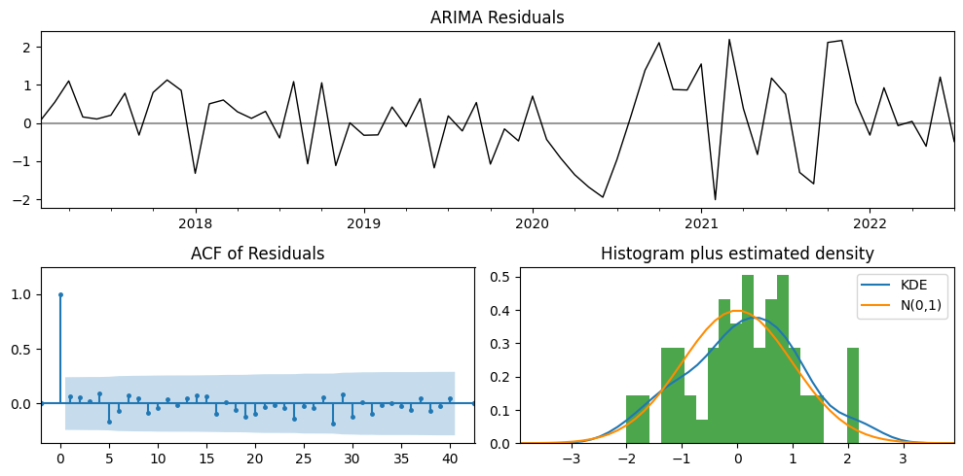
Modelagem Arima
Método 2
Análise dos Resíduos
ARIMA (0,1,0) – AutoArima – Naive Random Walk
=========== Ljung-Box ===========
Ljung-Box Test Statistic: 9.847079117188358
Ljung-Box p-value: 0.9708607855164008
=========== Jarque-Bera ===========
Jarque Bera Test Statistic: 0.423076482680594
Jarque Bera p-value: 0.8093383302784263

Slide 23
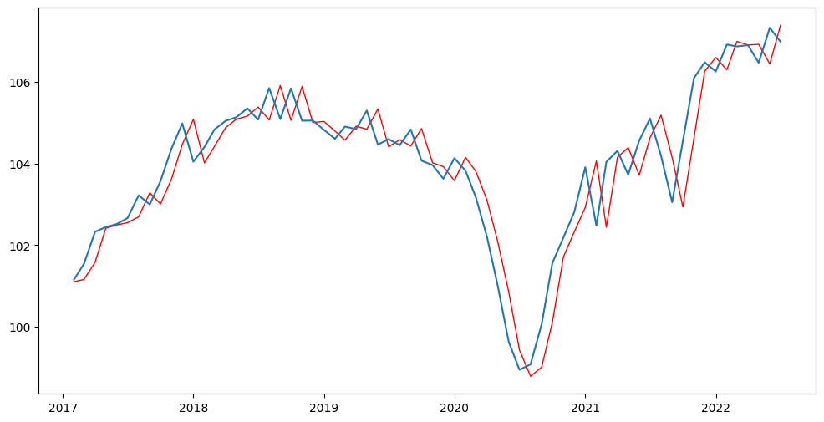
Modelagem Arima
Método 2
Análise Visual do Ajuste

Slide 24
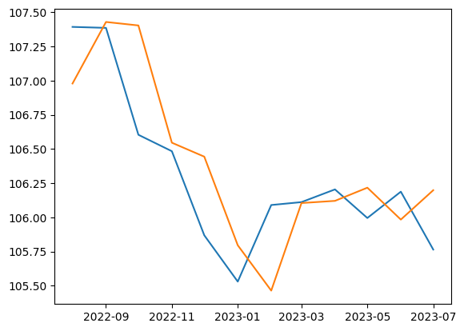
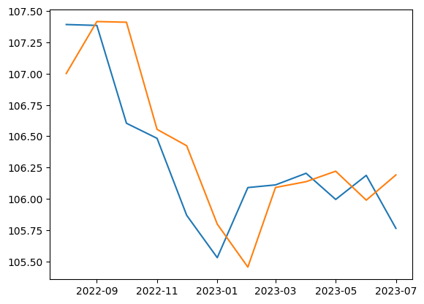
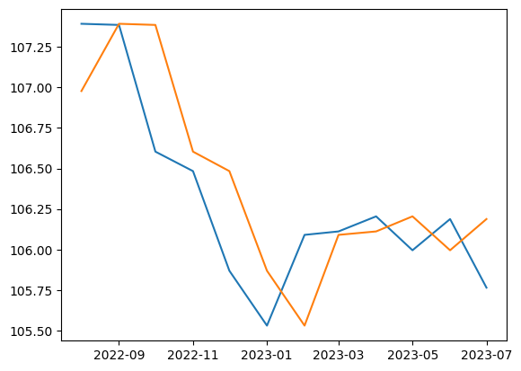
Modelagem Arima
Método 2
Previsão Out-of-Sample
ARIMA (1,1,1)
ARIMA (2,1,1)
Metric | Value
RMSE | 0.397251
MAE | 0.311171
MAPE | 0.002929
Metric | Value
RMSE | 0.394767
MAE | 0.307996
MAPE | 0.002899
ARIMA (0,1,0) - Naive Random Walk
Metric | Value
RMSE | 0.394897
MAE | 0.314558
MAPE | 0.002961

Slide 25
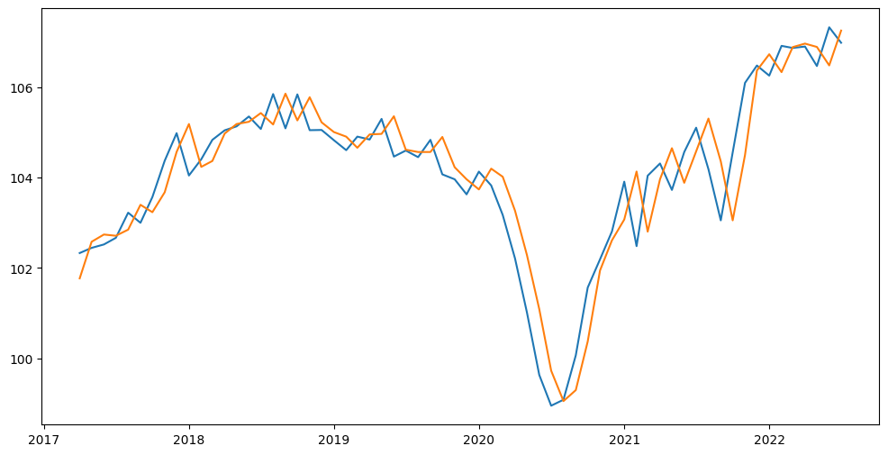
Modelagem ANN
Método 2
Análise Visual do Ajuste

Slide 26
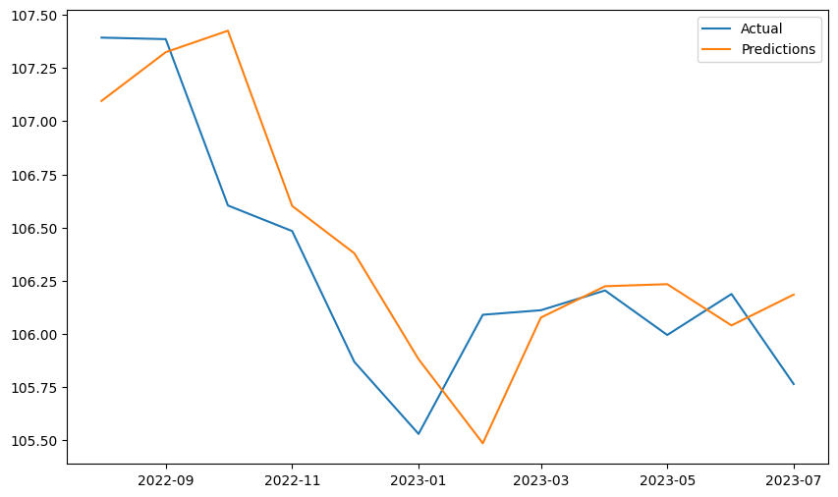
Modelagem ANN
Método 2
Previsão
Metric | Valor
RMSE | 0.385653
MAE | 0.301934
MAPE | 0.002843

Slide 27
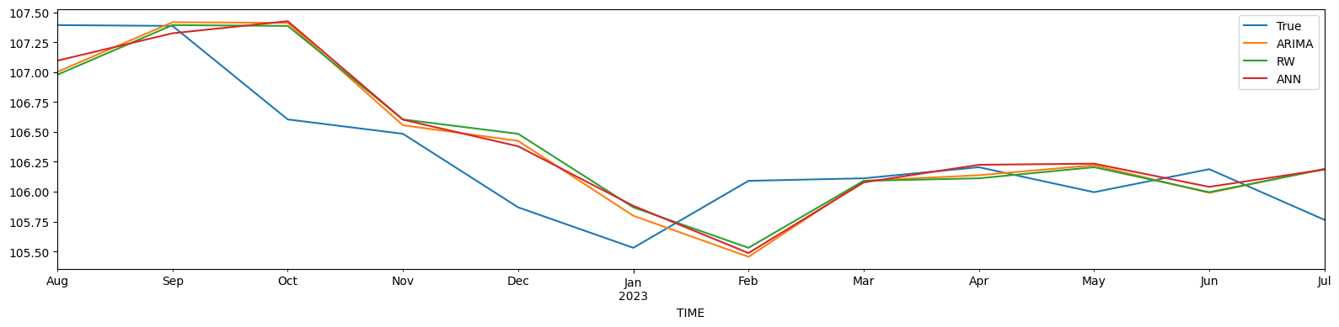
Comparação das Previsões
Método 2
Comparação + Teste Diebold-Mariano
Metric | RW | ARIMA(2,1,1) | ANN(3,3)
RMSE | 0.394767 | 0.394767 | 0.385653
MAE | 0.307996 | 0.307996 | 0.301934
MAPE | 0.002899 | 0.002899 | 0.002843
Estat. DM (RW) | - | -0.00907 | -0.50126
p-Valor | - | 0.9929 | 0.6260
Interpretação:
Aceita-se H0 para ambos os casos : Todos os modelos tem mesma acurácia de previsão
Obs: Teste dm bicaudal
Diebold, F. X. and Mariano, R. S. (1995), Comparing predictive accuracy, Journal of business & economic statistics 13(3), 253-264.

